Slide 1
Meteosat třetí generace (MTG): interpretace snímků a RGB produktů FCI
RNDr. Martin Setvák, CSc.
družicové oddělení ČHMÚ
www.chmi.cz
e-mail: martin.setvak@chmi.cz
verze: 11. 5. 2026

Slide 2
Základní informace k interpretaci kanálů a RGB snímků (nejen) FCI
EUMETSAT: základní informace k jednotlivým kanálům MSG SEVIRI a MTG FCI, sendvičovým a RGB produktům:
https://eumetrain.org/user-manual
Podrobnější informace k hlavním RGB produktům a jejich interpretaci (zaměření především na přístroj VIIRS (NPP, NOAA-20 a NOAA-21) a GOES ABI (použitelné i pro MSG SEVIRI a MTG FCI):
https://rammb2.cira.colostate.edu/training/visit/quick_reference/#tab17
Stručná charakteristika jednotlivých RGB produktů (pouze MSG) a aktuální snímky (po 1 hodině) zde:
https://eumetview.eumetsat.int/static-images/MSG/RGB/index.htm
Aktuální a archivní snímky MSG a MTG: EUMETView (https://view.eumetsat.int/productviewer?v=default)
Martin Setvák, ČHMÚ

Slide 3

MTG-I Flexible Combined Imager (FCI)
označení kanálu | střední vlnová délka | rozlišení (velikost pixlu v nadiru)
VIS 0.4 | 0.444 µm | 1 km
VIS 0.5 | 0.510 µm | 1 km
VIS 0.6 | 0.640 µm | 1 km NR / 0.5 km HR
VIS 0.8 | 0.865 µm | 1 km
VIS 0.9 | 0.914 µm | 1 km
NIR 1.3 | 1.380 µm | 1 km
NIR 1.6 | 1.610 µm | 1 km
NIR 2.2 | 2.250 µm | 1 km NR / 0.5 km HR
IR 3.8 | 3.800 µm | 2 km NR / 1.0 km HR
WV 6.3 | 6.300 µm | 2 km
WV 7.3 | 7.350 µm | 2 km
IR 8.7 | 8.700 µm | 2 km
IR 9.7 (O3) | 9.660 µm | 2 km
IR 10.5 | 10.50 µm | 2 km NR / 1.0 km HR
IR 12.3 | 12.30 µm | 2 km
IR 13.3 (CO2) | 13.30 µm | 2 km
⃰
⃰
solární kanály
⃰
⃰
⃰
smíšený kanál
tepelné kanály
* nové kanály, nedostupné na MSG SEVIRI
NR FDS a RSS – EUMETCast Europe (sat.)
HR FDS a RSS – EUMETCast Terrestrial

Slide 4
MTG-I Flexible Combined Imager (FCI) – základní vlastnosti kanálů a jejich využití
označení kanálu | střední vlnová délka | rozlišení (velikost pixlu v nadiru)
VIS 0.4 | 0.444 µm | 1 km
VIS 0.5 | 0.510 µm | 1 km
VIS 0.6 | 0.640 µm | 1 km NR / 0.5 km HR
VIS 0.8 | 0.865 µm | 1 km
VIS 0.9 | 0.914 µm | 1 km
NIR 1.3 | 1.380 µm | 1 km
NIR 1.6 | 1.610 µm | 1 km
NIR 2.2 | 2.250 µm | 1 km NR / 0.5 km HR
IR 3.8 | 3.800 µm | 2 km NR / 1.0 km HR
WV 6.3 | 6.300 µm | 2 km
WV 7.3 | 7.350 µm | 2 km
IR 8.7 | 8.700 µm | 2 km
IR 9.7 (O3) | 9.660 µm | 2 km
IR 10.5 | 10.50 µm | 2 km NR / 1.0 km HR
IR 12.3 | 12.30 µm | 2 km
IR 13.3 (CO2) | 13.30 µm | 2 km
⃰
kanály viditelného pásma
základ produktu RGB True Color (snímky v „pravých“ barvách, blízkých lidskému oku)
VIS 0.4 a 0.5 – krátká vlnová délka, proto zvýšená citlivost na drobné částice → detekce aerosolů, saharského prachu a kouře z požárů (i velmi vzdálených)
VIS 0.6 – použit v několika dalších RGB produktech a sendvičových snímcích (zejména s ohledem na jeho vysoké rozlišení)
⃰
⃰
⃰
⃰
* nové kanály, nedostupné na MSG SEVIRI

Slide 5
MTG-I Flexible Combined Imager (FCI) – základní vlastnosti kanálů a jejich využití
označení kanálu | střední vlnová délka | rozlišení (velikost pixlu v nadiru)
VIS 0.4 | 0.444 µm | 1 km
VIS 0.5 | 0.510 µm | 1 km
VIS 0.6 | 0.640 µm | 1 km NR / 0.5 km HR
VIS 0.8 | 0.865 µm | 1 km
VIS 0.9 | 0.914 µm | 1 km
NIR 1.3 | 1.380 µm | 1 km
NIR 1.6 | 1.610 µm | 1 km
NIR 2.2 | 2.250 µm | 1 km NR / 0.5 km HR
IR 3.8 | 3.800 µm | 2 km NR / 1.0 km HR
WV 6.3 | 6.300 µm | 2 km
WV 7.3 | 7.350 µm | 2 km
IR 8.7 | 8.700 µm | 2 km
IR 9.7 (O3) | 9.660 µm | 2 km
IR 10.5 | 10.50 µm | 2 km NR / 1.0 km HR
IR 12.3 | 12.30 µm | 2 km
IR 13.3 (CO2) | 13.30 µm | 2 km
⃰
⃰
červené viditelné a blízké IR pásmo
RGB VIS-IR (snímky v „pseudo-pravých“ barvách)
detekce vegetace
⃰
⃰
⃰
* nové kanály, nedostupné na MSG SEVIRI

Slide 6
MTG-I Flexible Combined Imager (FCI) – základní vlastnosti kanálů a jejich využití
označení kanálu | střední vlnová délka | rozlišení (velikost pixlu v nadiru)
VIS 0.4 | 0.444 µm | 1 km
VIS 0.5 | 0.510 µm | 1 km
VIS 0.6 | 0.640 µm | 1 km NR / 0.5 km HR
VIS 0.8 | 0.865 µm | 1 km
VIS 0.9 | 0.914 µm | 1 km
NIR 1.3 | 1.380 µm | 1 km
NIR 1.6 | 1.610 µm | 1 km
NIR 2.2 | 2.250 µm | 1 km NR / 0.5 km HR
IR 3.8 | 3.800 µm | 2 km NR / 1.0 km HR
WV 6.3 | 6.300 µm | 2 km
WV 7.3 | 7.350 µm | 2 km
IR 8.7 | 8.700 µm | 2 km
IR 9.7 (O3) | 9.660 µm | 2 km
IR 10.5 | 10.50 µm | 2 km NR / 1.0 km HR
IR 12.3 | 12.30 µm | 2 km
IR 13.3 (CO2) | 13.30 µm | 2 km
⃰
⃰
kanály blízkého infračerveného pásma (nesprávné označení jako „VIS“)
VIS 0.9 – silná absorpce troposférickou vlhkostí
různé kombinace VIS 0.9 a VIS 0.8 – detekce přízemního pole vlhkosti, vlhkostních rozhraní
⃰
⃰
⃰
* nové kanály, nedostupné na MSG SEVIRI

Slide 7
MTG-I Flexible Combined Imager (FCI) – základní vlastnosti kanálů a jejich využití
označení kanálu | střední vlnová délka | rozlišení (velikost pixlu v nadiru)
VIS 0.4 | 0.444 µm | 1 km
VIS 0.5 | 0.510 µm | 1 km
VIS 0.6 | 0.640 µm | 1 km NR / 0.5 km HR
VIS 0.8 | 0.865 µm | 1 km
VIS 0.9 | 0.914 µm | 1 km
NIR 1.3 | 1.380 µm | 1 km
NIR 1.6 | 1.610 µm | 1 km
NIR 2.2 | 2.250 µm | 1 km NR / 0.5 km HR
IR 3.8 | 3.800 µm | 2 km NR / 1.0 km HR
WV 6.3 | 6.300 µm | 2 km
WV 7.3 | 7.350 µm | 2 km
IR 8.7 | 8.700 µm | 2 km
IR 9.7 (O3) | 9.660 µm | 2 km
IR 10.5 | 10.50 µm | 2 km NR / 1.0 km HR
IR 12.3 | 12.30 µm | 2 km
IR 13.3 (CO2) | 13.30 µm | 2 km
⃰
⃰
blízké infračervené pásmo
silná absorpce troposférickou vlhkostí, proto v tomto kanálu většinou není vidět nízká až střední oblačnost, tudíž jeho primární využití pro detekci vysoké oblačnosti, zejména velmi řídkých cirů
při sušší troposféře rovněž detekce některých aerosolů
výjimečně může „dohlédnout“ až k zemskému povrchu, pak možnost detekce různých lokálních nehomogenit přízemní vlhkosti
hlavní komponenta RGB produktu Cloud Type
⃰
⃰
⃰
* nové kanály, nedostupné na MSG SEVIRI

Slide 8
MTG-I Flexible Combined Imager (FCI) – základní vlastnosti kanálů a jejich využití
označení kanálu | střední vlnová délka | rozlišení (velikost pixlu v nadiru)
VIS 0.4 | 0.444 µm | 1 km
VIS 0.5 | 0.510 µm | 1 km
VIS 0.6 | 0.640 µm | 1 km NR / 0.5 km HR
VIS 0.8 | 0.865 µm | 1 km
VIS 0.9 | 0.914 µm | 1 km
NIR 1.3 | 1.380 µm | 1 km
NIR 1.6 | 1.610 µm | 1 km
NIR 2.2 | 2.250 µm | 1 km NR / 0.5 km HR
IR 3.8 | 3.800 µm | 2 km NR / 1.0 km HR
WV 6.3 | 6.300 µm | 2 km
WV 7.3 | 7.350 µm | 2 km
IR 8.7 | 8.700 µm | 2 km
IR 9.7 (O3) | 9.660 µm | 2 km
IR 10.5 | 10.50 µm | 2 km NR / 1.0 km HR
IR 12.3 | 12.30 µm | 2 km
IR 13.3 (CO2) | 13.30 µm | 2 km
kanály blízkého infračerveného pásma
v kanálech NIR 1.6 a NIR 2.2 pouze odražené sluneční záření (pro nejsilnější požáry i tepelná emise)
kanál IR 3.8 v denních hodinách smíšený kanál – jak odražené sluneční záření, tak tepelná emise, v noci čistě tepelný kanál
všechny tři označovány jako „mikrofyzikální kanály“ (detekce mikrofyzikálního složení oblačnosti, její horní vrstvy)
NIR 1.6 a IR 3.8 – závislost jak na fázi oblačnosti (voda/led), tak na velikosti oblačných částic, u ledových krystalků rovněž závislost na jejich tvaru a orientaci
NIR 2.2 – závislost pouze na velikosti oblačných částic, nikoliv na jejich fázi (nerozliší vodní kapky od ledových krystalků)
všechny tři využívány v RGB produktech zaměřených na mikrofyziku oblačnosti (RGB Cloud Phase, RGB Cloud Phase Distinction, RGB Cloud Type, RGB NM, RGB Severe Storms, RGB Day Microphysics, RGB Snow) a pro detekci požárů
⃰
⃰
⃰
⃰
⃰
* nové kanály, nedostupné na MSG SEVIRI

Slide 9
MTG-I Flexible Combined Imager (FCI) – základní vlastnosti kanálů a jejich využití
označení kanálu | střední vlnová délka | rozlišení (velikost pixlu v nadiru)
VIS 0.4 | 0.444 µm | 1 km
VIS 0.5 | 0.510 µm | 1 km
VIS 0.6 | 0.640 µm | 1 km NR / 0.5 km HR
VIS 0.8 | 0.865 µm | 1 km
VIS 0.9 | 0.914 µm | 1 km
NIR 1.3 | 1.380 µm | 1 km
NIR 1.6 | 1.610 µm | 1 km
NIR 2.2 | 2.250 µm | 1 km NR / 0.5 km HR
IR 3.8 | 3.800 µm | 2 km NR / 1.0 km HR
WV 6.3 | 6.300 µm | 2 km
WV 7.3 | 7.350 µm | 2 km
IR 8.7 | 8.700 µm | 2 km
IR 9.7 (O3) | 9.660 µm | 2 km
IR 10.5 | 10.50 µm | 2 km NR / 1.0 km HR
IR 12.3 | 12.30 µm | 2 km
IR 13.3 (CO2) | 13.30 µm | 2 km
kanály v atmosférických oknech („clean“ IR bands)
jasová (radiační) teplota (Brightness Temperature, BT) různých povrchů a oblačnosti závislá na jejich emisivitě (vyzařovací schopnosti), ta dána složením povrchu, resp. mikrofyzikálními vlastnostmi oblačnosti (fáze a velikost oblačných částic, transparentnost oblačnosti)
pro mikrofyzikální RGB produkty (24M, Dust, NM, Ash) využívány rozdíly jasových teplot (Brightness Temperature Difference, BTD) mezi jednotlivými kanálu
IR 10.5 využíván buď samostatně (nejčastěji jako barevně zvýrazněný tepelný snímek), nebo v řadě dalších produktů – např. sendvičovém produktu s VIS 0.6 nebo v různých dalších RGB produktech

Slide 10
MTG-I Flexible Combined Imager (FCI) – základní vlastnosti kanálů a jejich využití
označení kanálu | střední vlnová délka | rozlišení (velikost pixlu v nadiru)
VIS 0.4 | 0.444 µm | 1 km
VIS 0.5 | 0.510 µm | 1 km
VIS 0.6 | 0.640 µm | 1 km NR / 0.5 km HR
VIS 0.8 | 0.865 µm | 1 km
VIS 0.9 | 0.914 µm | 1 km
NIR 1.3 | 1.380 µm | 1 km
NIR 1.6 | 1.610 µm | 1 km
NIR 2.2 | 2.250 µm | 1 km NR / 0.5 km HR
IR 3.8 | 3.800 µm | 2 km NR / 1.0 km HR
WV 6.3 | 6.300 µm | 2 km
WV 7.3 | 7.350 µm | 2 km
IR 8.7 | 8.700 µm | 2 km
IR 9.7 (O3) | 9.660 µm | 2 km
IR 10.5 | 10.50 µm | 2 km NR / 1.0 km HR
IR 12.3 | 12.30 µm | 2 km
IR 13.3 (CO2) | 13.30 µm | 2 km
kanály v pásmu absorpce vodní parou, ozonem a oxidem uhličitým
použity buď samostatně (WV 6.3) nebo v BTD kombinacích s jinými kanály v RGB produktech Airmass a Severe Storms

Slide 12
2025-12-09 12:30 UTC Meteosat-12 (MTG-I1)
produkty společné se SEVIRI MSG

Slide 13

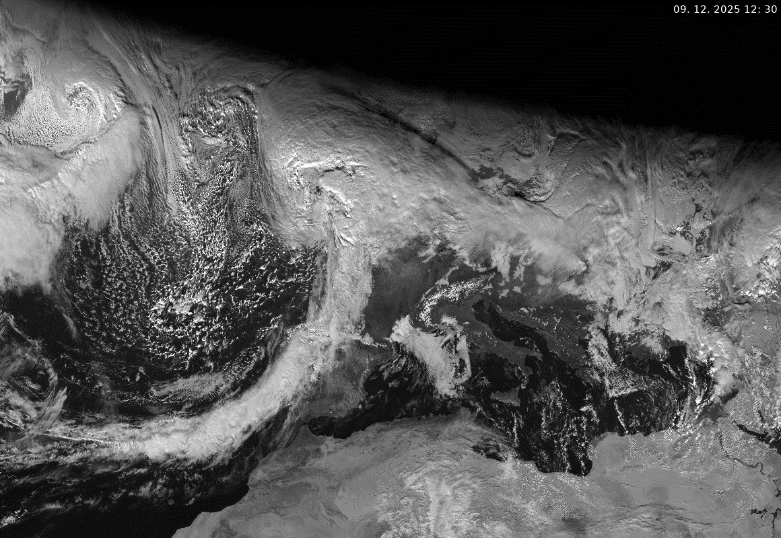
VIS 0.6
Viditelné pásmo, opticky mohutná („hustá“) oblačnost zobrazena bíle, řídké ciry a bezoblačný terén různými odstíny šedé, mořská hladina tmavě šedě až černě (kromě odrazů na hladině).

Slide 14
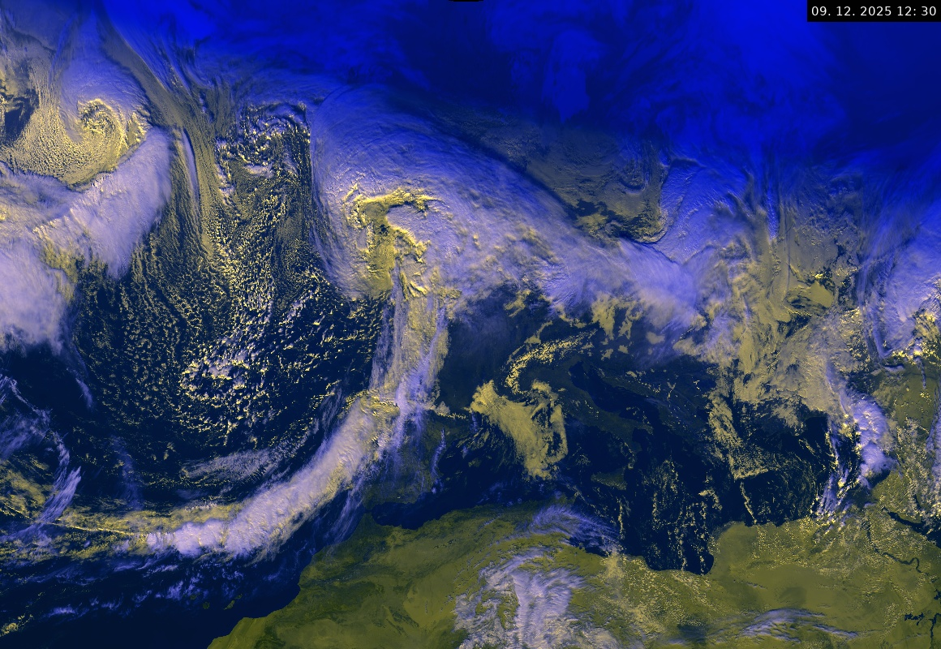
RGB VIS-IR FCI VIS0.6 FCI VIS0.6 (VIS0.8)
FCI IR10.5
RGB produkt v pseudo-reálných barvách: vegetací pokrytý terén zobrazen tmavě zeleně, moře tmavě modře, nízká až střední oblačnost světle žlutě, nejvyšší oblačnost (ciry a kumulonimby) bíle až světle modře.
Produkt využívaný u starších družic (např. MSG), které nemají kanály v červené, zelené a modré oblasti, potřebné pro tvorbu snímků v pravých barvách (viz část věnovaná novým produktům z MTG FCI).

Slide 15
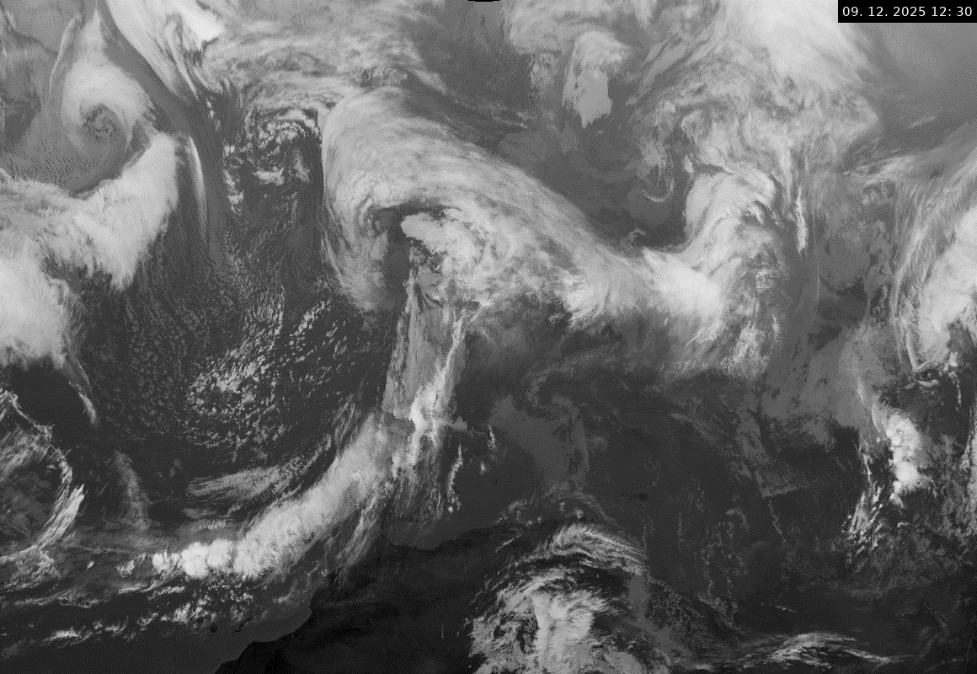
IR 10.5
Tepelné infračervené (IR) pásmo, nejvyšší a zároveň opticky mohutná oblačnost zobrazena bíle, řídké ciry různými odstíny bílé až šedé, mořská hladina a terén šedě až černě (dle teploty povrchu).

Slide 16
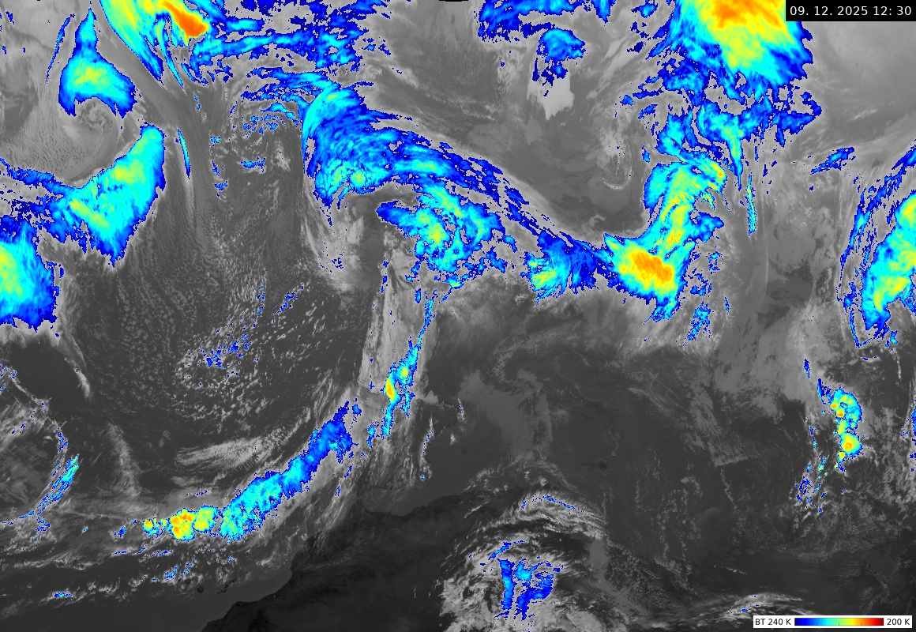
IR 10.5 BT 200-240K
Totéž co předchozí snímek, avšak s barevným zvýrazněním nízkých teplot (od modré po červenou, viz škála vpravo dole). Používá se zejména pro monitorování konvektivních bouří (kumulonimbů, bouřkové oblačnosti) – odhad jejich intenzity, resp. potenciální nebezpečnosti.

Slide 17
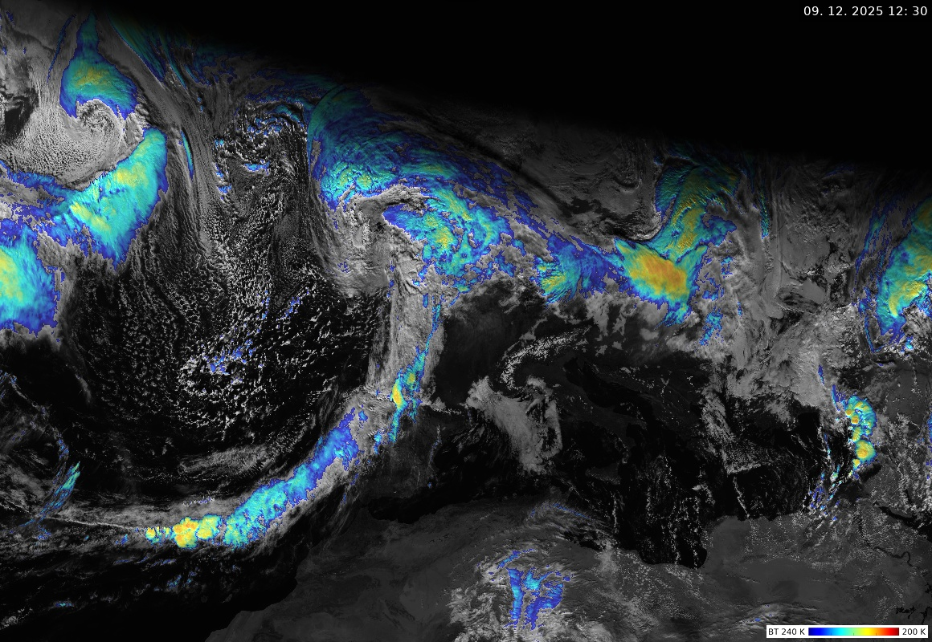
Sandwich IR-BT
VIS 0.6 & IR 10.5
Tzv. „sendvičový produkt“, složený ze snímku ve viditelném pásmu (zde použitý VIS 0.6) a barevně zvýrazněné části tepelného pásma (IR10.5), vzájemně matematicky prolnutých (layer blending). Opět využití především pro monitorování síly konvektivních bouří, zejména na detailnějších snímcích (např. formáty CE a CZ).
Podrobné informace: https://user.eumetsat.int/resources/user-guides/sandwich-products-quick-guide

Slide 18
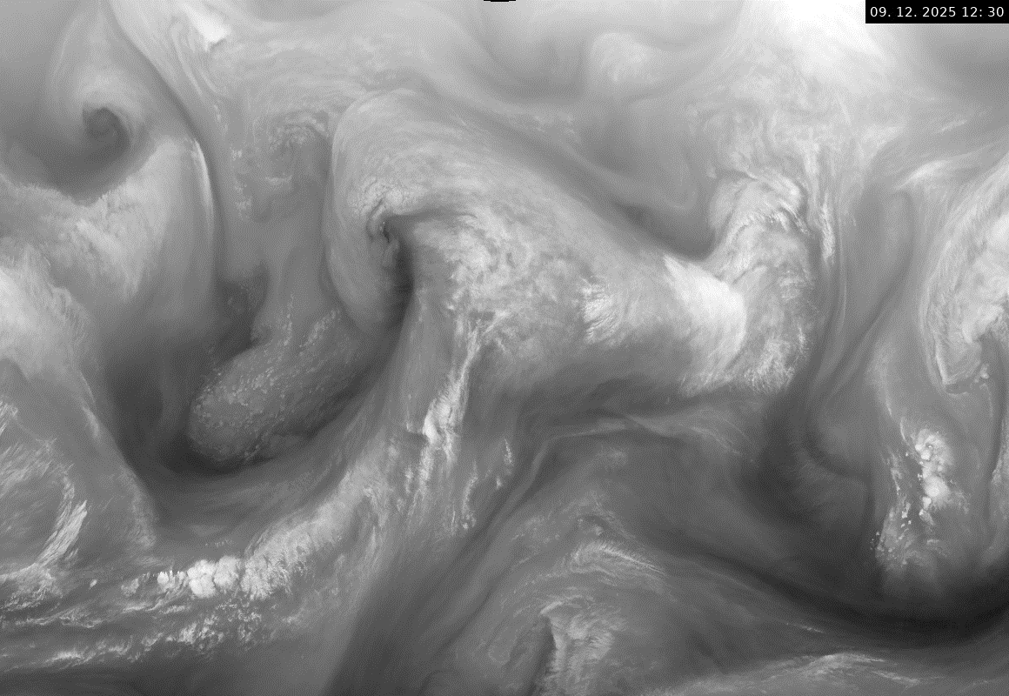
WV 6.3
Kanál v pásmu absorpce vodní párou v horních vrstvách troposféry. Tmavé oblasti odpovídají suché vrchní troposféře (záření kanálu pochází z nižších, tedy teplejších hladin), čím světlejší je šedá, tím je vlhkost vyšší. Bíle je zobrazena nejvyšší oblačnost.
Tento kanál zpravidla nevidí střední až nízkou oblačnost a terén. Používá se jak samostatně, tak v různých RGB produktech. Jeho hlavní „vizuální“ využití je pro monitorování dynamiky troposféry. Zobrazí strukturu troposféry i tam, kde chybí jakákoliv oblačnost.

Slide 19
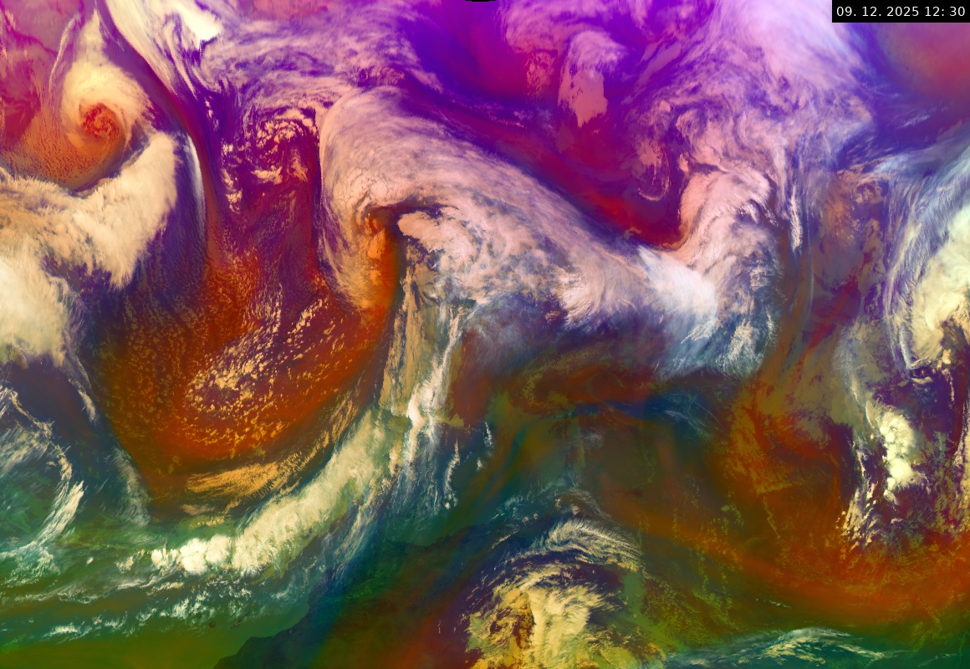
RGB Airmass FCI WV6.3 – WV7.3 FCI IR9.7 – IR10.5 FCI WV6.3
RGB produkt zaměřený především na dynamiku atmosféry a rozlišení vzduchových hmot.
Oranžové oblasti signalizují suchý vzduch v horní troposféře, často pronikající do nižších hladin ze spodní stratosféry (rapidní cyklogeneze, jet stream). Zelenavé oblasti jsou typické pro tropickou až subtropickou vzduchovou hmotu (vysoká tropopauza a nad ní méně celkového ozonu) nebo pro atmosféru nad velmi chladným zemským povrchem, fialové až namodralé oblasti jsou typické pro polární až arktickou vzduchovou hmotu (s nižší tropopauzou a nad ní více celkového ozonu).
Podrobné informace: https://user.eumetsat.int/resources/user-guides/airmass-rgb-quick-guide

Slide 20
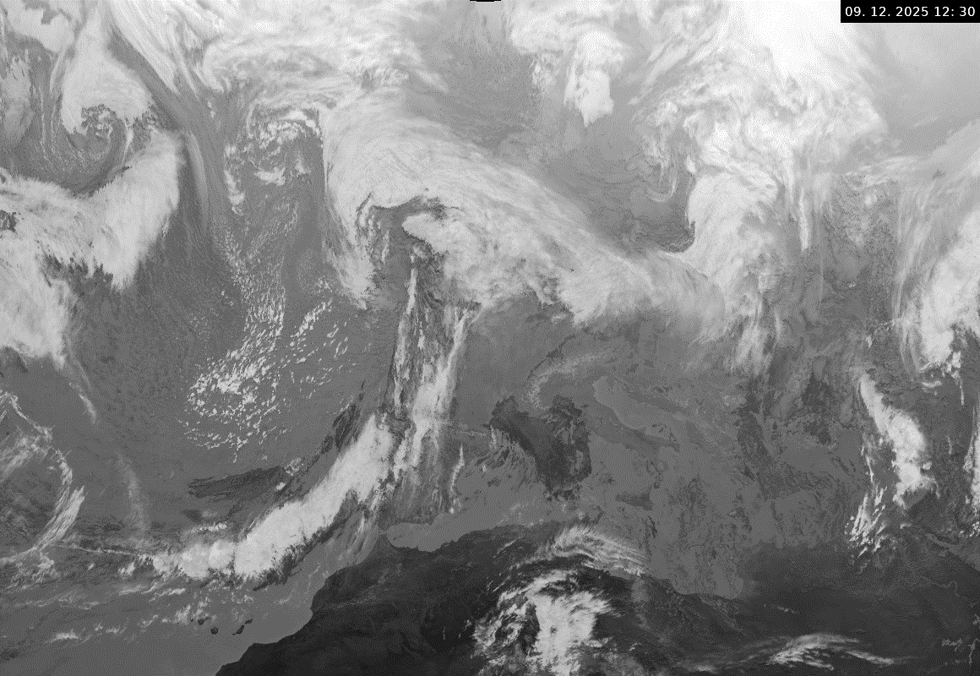
NIR 3.8
Spektrální kanál na hranici blízkého infračerveného pásma (near infrared, NIR) a tepelného pásma (IR).
V denních hodinách kombinace odraženého slunečního NIR záření a tepelného vyzařování zemského povrchu a oblačnosti, v noci čistě tepelný kanál.
Využívá se především pro stanovení mikrofyzikálního složení oblačnosti, pro monitorování potenciální nebezpečnosti (síly) konvektivních bouří (samostatně nebo v různých RGB produktech) a pro detekci požárů.

Slide 21
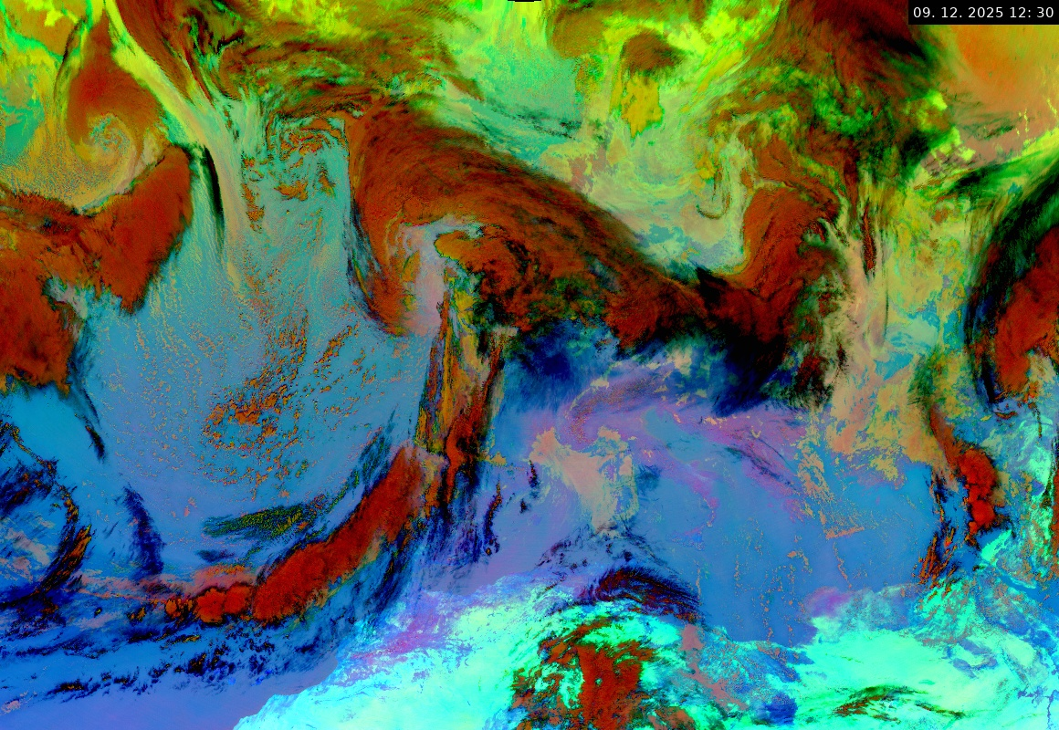
RGB 24M (24h Microphysics)
FCI IR12.3 – IR10.5 FCI IR10.5 – IR8.7 FCI IR10.5
Dle nastavení RGB produktu (jeho parametrů) se někdy označuje jako „Dust RGB“, jindy jako „24M RGB“ (24-hodinový mikrofyzikální RGB), interpretace barev je téměř stejná. Tmavě oranžová až „cihlová“ barva je charakteristická pro vysokou, opticky mohutnou oblačnost, černá až tmavě modrá reprezentuje různě řídké ciry, žlutozelená až oranžová odpovídá nízké až střední oblačnosti. Purpurová pak detekuje (zpravidla saharský) prach v ovzduší. Pouštní oblasti severní Afriky jsou ve verzi 24M přepálené do světle modré.
Díky použití čistě tepelných kanálů je produkt použitelný 24 hodin denně, proto jeho označení. Noční alternativou je „NM RGB“ (noční mikrofyzikální produkt), v němž je kanál IR8.7 nahrazen kanálem NIR3.8.
Podrobné informace: https://user.eumetsat.int/resources/user-guides/24-hour-microphysics-rgb-quick-guide

Slide 22
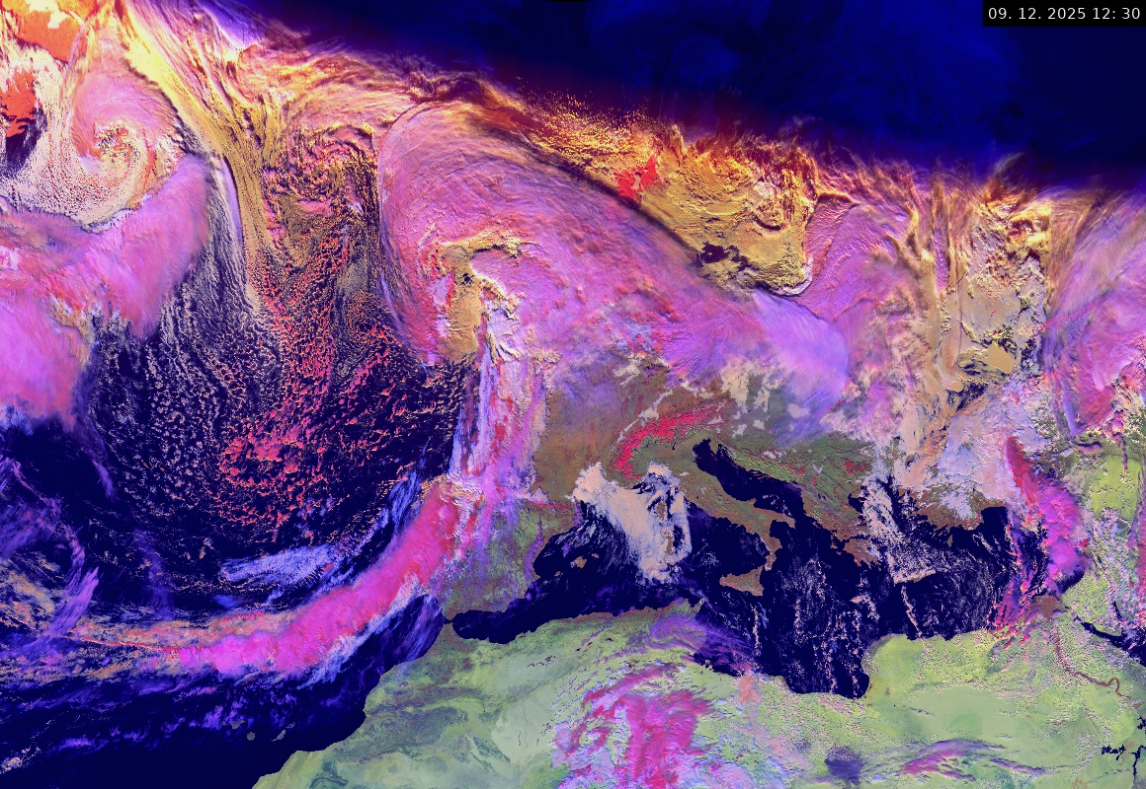
RGB Snow (též Day Snow-Fog) FCI VIS0.8 FCI NIR1.6
FCI NIR3.8 – IR10.5 (nebo NIR 3.8 reflektivita)
Starší produkt navržený pro detekci sněhové pokrývky (červeně), resp. její odlišení od holého terénu (tmavší zelená až hnědá) a od mlh a nízké oblačnosti (světle zelená, žlutá až okrová).
Podobně jako zasněžený terén může ale vypadat vysoká oblačnost (většinou je ale o něco světlejší), od zasněženého povrchu ji lze odlišit díky jejímu pohybu.
V rámci produktů z MTG-I FCI již vhodnější jiné RGB kombinace pro sledování mikrofyziky oblačnosti a detekci sněhu/ledu (např. Cloud Phase), proto již ústup od používání tohoto produktu.
Podrobné informace: https://eumetrain.org/sites/default/files/2025-06/snow_QG.pdf

Slide 23
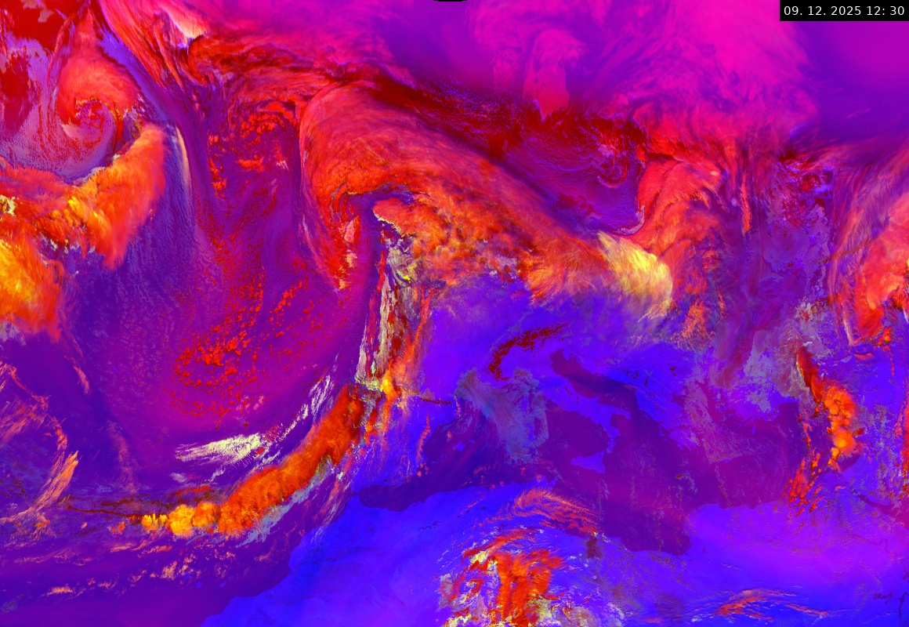
RGB Storm FCI WV6.3 – WV7.3 FCI NIR3.8 – IR10.5
FCI NIR1.6 – VIS0.6
Produkt navržený především pro detekci potenciálně nebezpečných bouří (zobrazených sytě žlutě). Normální vysoká oblačnost je zobrazena oranžově, sytá žlutá pak signalizuje buď velmi nízké teploty, nebo přítomnost drobných krystalků v horní hladině oblačnosti bouří, nebo obojí. Jak velmi nízká teplota, tak drobné krystalky mohou být projevem velmi silných updraftů (vzestupných konvektivních proudů) uvnitř bouře a tedy její potenciální nebezpečnosti.
Produkt vyžaduje úpravy nastavení parametrů dle typické místní výšky tropopauzy (a tedy typické teploty vršků kumulonimbů).
Podrobné informace: https://user.eumetsat.int/resources/user-guides/severe-storms-rgb-quick-guide

Slide 24
Hlavní nové RGB produkty družic Meteosat, specifické pouze pro FCI (MTG-I)
(umožněné novými kanály FCI)

Slide 25
RGB True Color

Slide 26
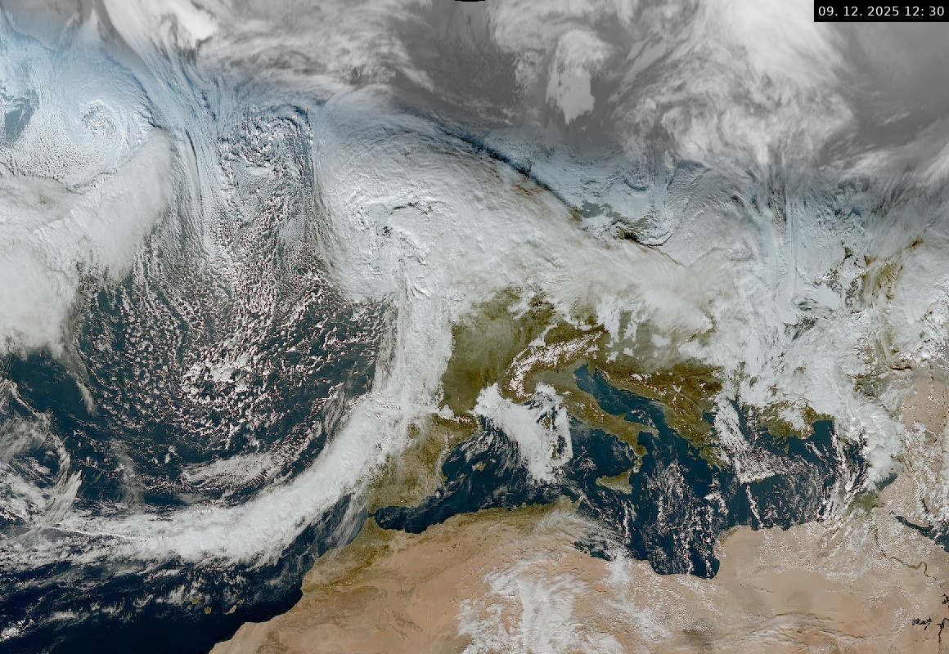
RGB True Color FCI VIS0.6 FCI VIS0.5 FCI VIS0.4
RGB produkt v „pravých“ barvách (tak, jak by scénu přibližně vidělo lidské oko z oběžné dráhy), složený z kanálů v červené, zelené a modré části viditelného záření.
Většinu dne spíše „PR“ produkt, z meteorologického hlediska zajímavý především při nízkých výškách slunce nad obzorem, kdy v něm vyniká atmosférický prach a různé aerosoly, neviditelné v jiných kanálech a RGB produktech.
V oblasti terminátoru (hranice dne/noci) přechází do tepelného IR kanálu (IR10.5), případně nějakého nočního RGB produktu.
Podrobné informace: https://eumetrain.org/sites/default/files/2021-05/TrueColourRGB.pdf

Slide 27
RGB Cloud Type

Slide 28
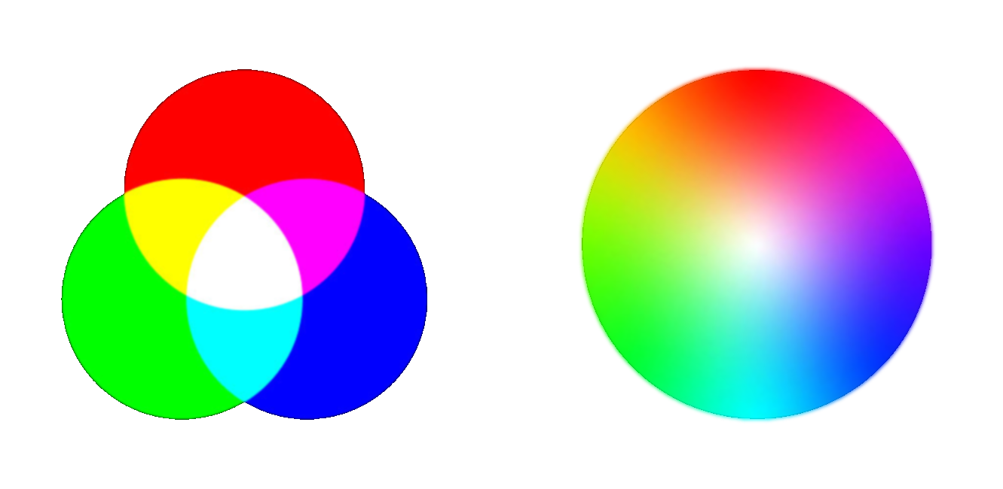
RGB Cloud Type FCI NIR1.3 FCI VIS0.6
FCI NIR1.6
Nejvyšší hodnoty barvy: vysoká oblačnost (ciry a kumulonimby), případně i nižší oblačnost (nebo aerosoly), pokud je nad ní velmi suchý vzduch.
Orientační přiřazení barev:
1
1 – řídké ciry, občas i aerosoly
2 – vysoká opticky mohutná oblačnost
3 – promrzající středně vysoká oblačnost
4 – sníh a led (zemský povrch a moře)
5 – nízká až střední oblačnost (kapky)
6 – holý terén (pouště)
7 – terén pokrytý vegetací
8 – altostratus, altokumulus (drobné kapky)
9 – ciry tvořené velmi drobnými krystalky
10 – přesvícená („přepálená”) oblačnost
NIR 1.3
9
2
3
8
10
VIS 0.6
NIR 1.6
4
7
6
5
Nejvyšší hodnoty barvy: jakákoliv opticky mohutná, vizuálně jasná oblačnost (všech pater), sníh a led. Čím je oblačnost řidší, tím nižší je její jas.
Nejvyšší hodnoty barvy: opticky hustá oblačnost tvořená malými vodními kapkami. Větší kapky o něco menší odrazivost. Led, sníh, ciry a kumulonimby velmi nízká odrazivost, pouze drobné krystalky cirů trochu vyšší odrazivost.
Podrobné informace: https://user.eumetsat.int/resources/user-guides/cloud-type-rgb-quick-guide

Slide 29
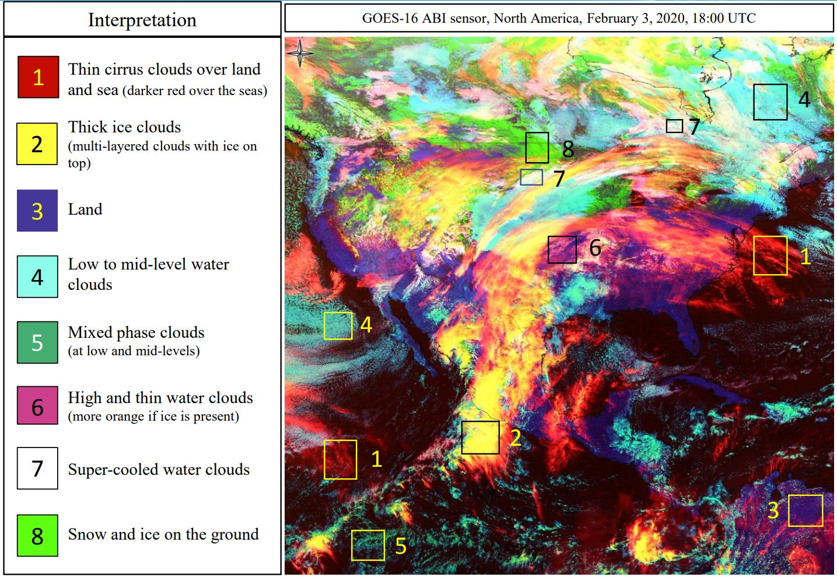
RGB Cloud Type (CIMMS verze, ABI) FCI NIR1.3 FCI VIS0.6
FCI NIR1.6
Zdroj a podrobné informace: https://user.eumetsat.int/resources/user-guides/cloud-type-rgb-quick-guide

Slide 30
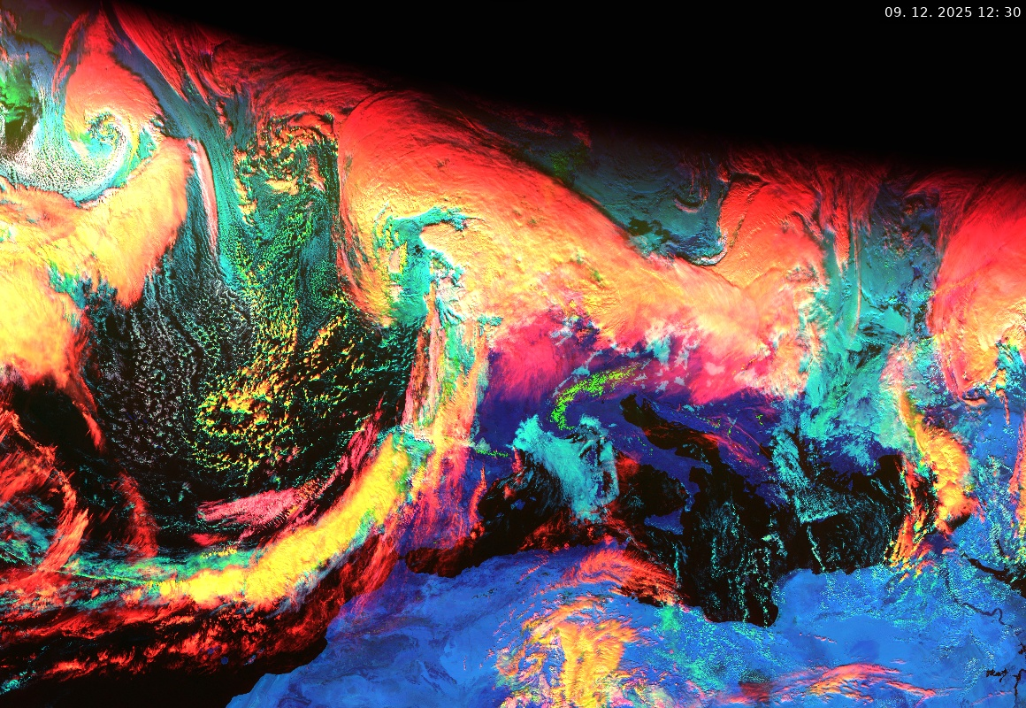

RGB Cloud Type (CIMMS) FCI NIR1.3 FCI VIS0.6
FCI NIR1.6
NIR 1.3
VIS 0.6
NIR 1.6
Rozlišení typu (výšky) oblačnosti v denních hodinách, primárně založené na vlastnostech kanálu NIR 1.3 (v červené složce). Vertikálně mohutná oblačnost je zobrazena žlutě až oranžově, řídké ciry červeně. Nízká až střední opticky hustá oblačnost světle modře až zeleně, vyšší střední oblačnost (Ac, As) růžově, terén tmavě modře, sníh a led sytě zeleně.
Hlavní určení tohoto RGB produktu: detekce velmi řídkých cirů, jen obtížně zjistitelných v jiných RGB produktech nebo kanálech.
Podrobné informace: https://user.eumetsat.int/resources/user-guides/cloud-type-rgb-quick-guide

Slide 31
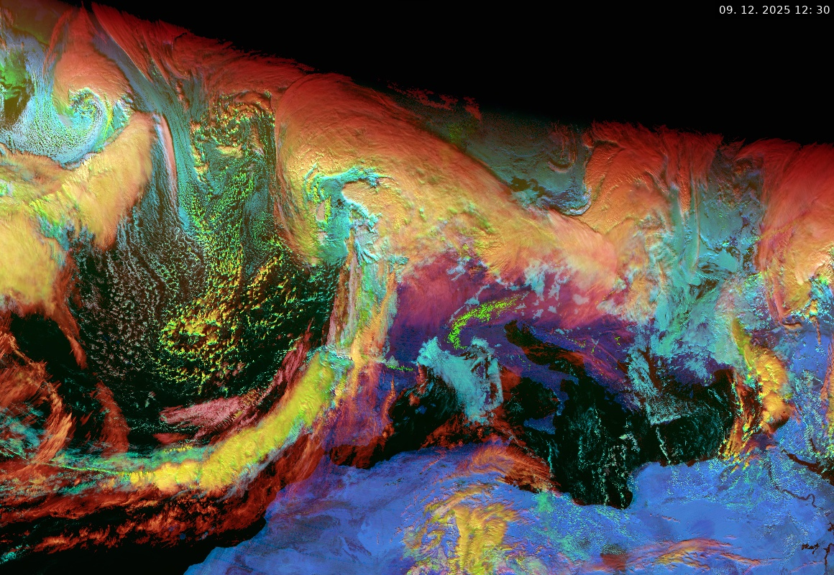
RGB Cloud Type (ČHMÚ) FCI NIR1.3 FCI VIS0.6
FCI NIR1.6
NIR 1.3
VIS 0.6
NIR 1.6
Stejná interpretace barev jako u předchozího produktu, avšak s méně agresivním nastavením jasu a sytosti barev – potlačení saturace („přepalů“), zejména u vysoké oblačnosti, lepší zobrazení textury (morfologie) oblačnosti. Nepatrně více nejřidších cirů a aerosolů, byť za cenu přítomnosti ESL (Earth Stray Light) šumu, často viditelného na detailnějších snímcích (formáty CE a CZ).

Slide 32
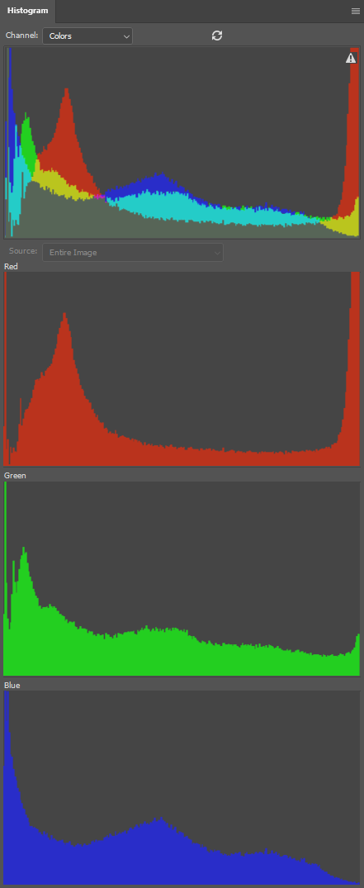
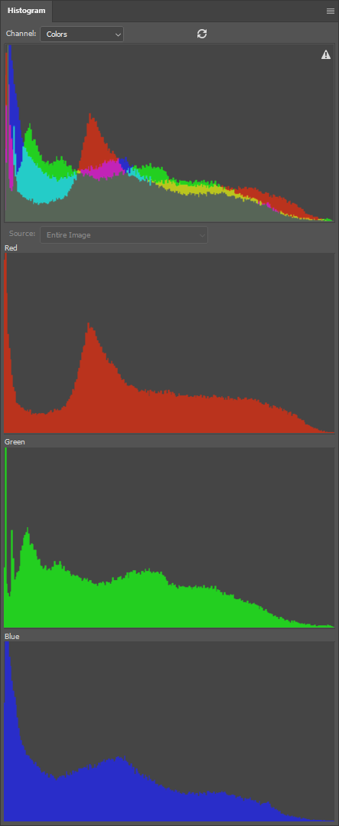
Histogramy předchozích dvou snímků
Nastavení operativních produktů v ČHMÚ v satpy:
přepaly
cloud_type_cimss:
standard_name: cloud_type_cimss
operations:
- name: stretch
method: !!python/name:satpy.enhancements.stretch
kwargs:
stretch: crude
min_stretch: [0.0, 0.0, 0.0]
max_stretch: [10, 80, 80]
- name: gamma
method: !!python/name:satpy.enhancements.gamma
kwargs:
gamma: [1.5, 0.75, 1.0]
cloud_type_chmi:
standard_name: cloud_type_chmi
operations:
- name: stretch
method: !!python/name:satpy.enhancements.stretch
kwargs:
stretch: crude
min_stretch: [0.4, 2.5, 0.0]
max_stretch: [70, 100, 85]
- name: gamma
method: !!python/name:satpy.enhancements.gamma
kwargs: {gamma: [4.0, 1.0, 0.85]}
RGB Cloud Type satpy (CIMMS)
RGB Cloud Type CHMI

Slide 33
RGB Cloud Phase

Slide 34
RGB Cloud Phase FCI NIR1.6
FCI NIR2.2 FCI VIS0.6
Nejvyšší hodnoty barvy: opticky hustá oblačnost tvořená malými vodními kapkami. Větší kapky o něco menší odrazivost. Led, sníh, ciry a kumulonimby velmi nízká odrazivost, pouze drobné krystalky cirů trochu vyšší odrazivost.
Orientační přiřazení barev:
1 – zasněžený terén a led
2 – opticky mohutná vysoká oblačnost, velké ledové oblačné částice
3 – husté ciry, menší až malé krystalky
4 – řídká oblačnost – jak ciry, tak kapalná fáze (ta až do khaki, především nad mořem), tvořené drobnými oblačnými částicemi
5 – pouštní oblasti
6 – nízká opticky hustá oblačnost, tvořená velkými kapkami
10 – přesvícená („přepálená”) oblačnost
NIR 1.6
5
6
10
4
NIR 2.2
VIS 0.6
1
3
2
Nejvyšší hodnoty barvy: jakákoliv oblačnost tvořená drobnými kapkami nebo krystalky (fáze nerozhoduje). Větší oblačné částice – menší odrazivost.
Nejvyšší hodnoty: jakákoliv opticky mohutná, vizuálně jasná oblačnost (všech pater), sníh a led. Čím je oblačnost řidší, tím nižší je její jas.
Podrobné informace: https://user.eumetsat.int/resources/user-guides/cloud-phase-rgb-quick-guide

Slide 35
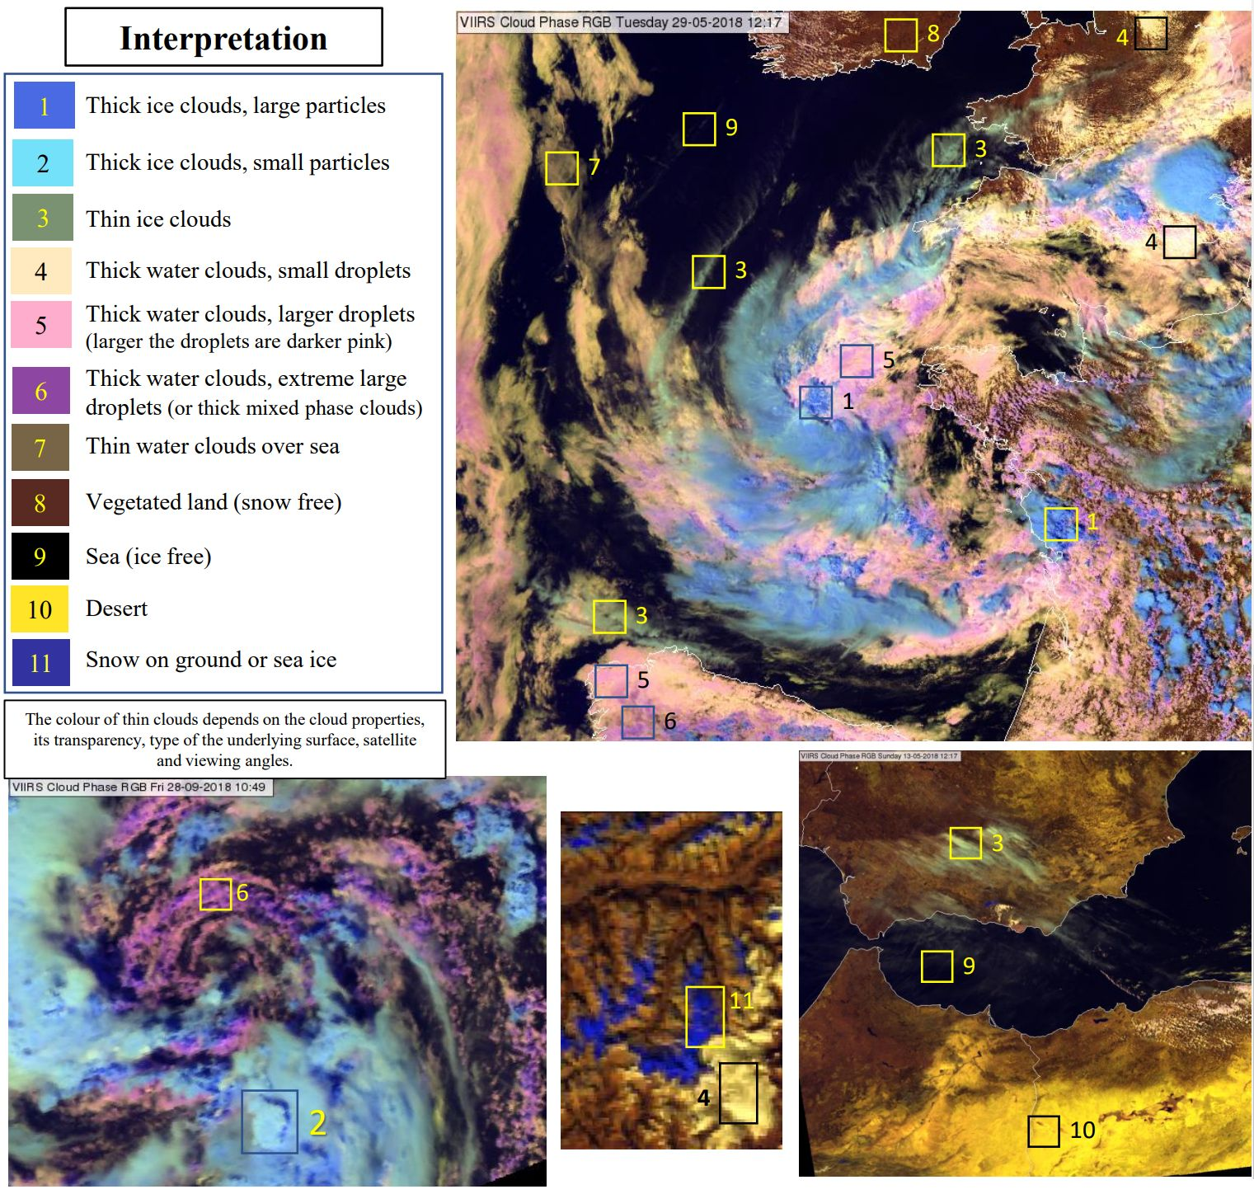
RGB Cloud Phase (SATPY verze, VIIRS) FCI NIR1.6
FCI NIR2.2 FCI VIS0.6
Zdroj a podrobné informace: https://user.eumetsat.int/resources/user-guides/cloud-phase-rgb-quick-guide

Slide 36
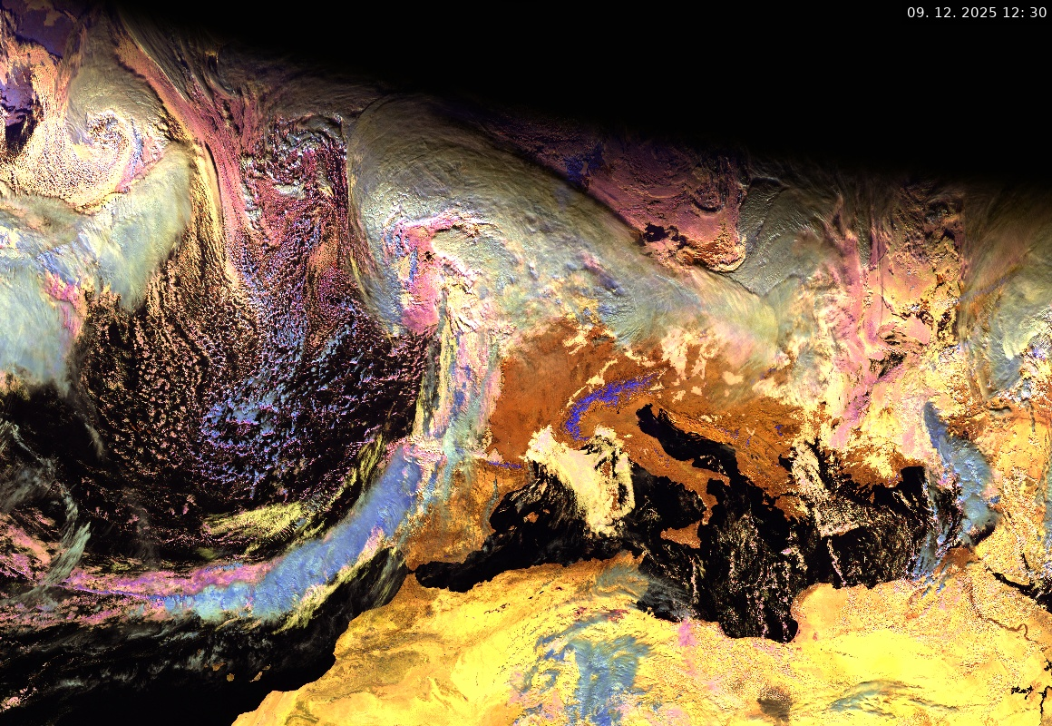
RGB Cloud Phase (SATPY) FCI NIR1.6
FCI NIR2.2 FCI VIS0.6
NIR 1.6
NIR 2.2
VIS 0.6
Rozlišení fáze oblačnosti v denních hodinách – ledová oblačnost je zobrazena modře (velké krystaly tmavě modře, drobnější světle modře), řídké drobné ciry a vyšší střední patro (drobné Ac a As) nazelenale. Nízká až střední vodní oblačnost od okrové přes růžovou (drobnější oblačné kapky) po fialovou (větší kapky). Sníh a led je zobrazen sytě modře.
Podrobné informace: https://user.eumetsat.int/resources/user-guides/cloud-phase-rgb-quick-guide

Slide 37
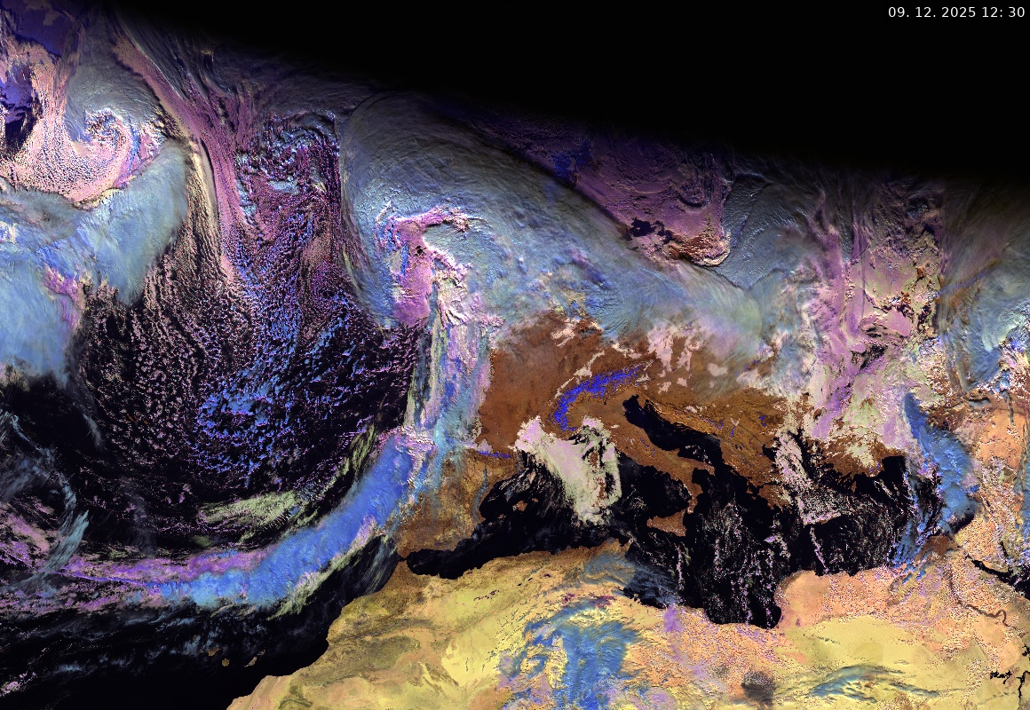
RGB Cloud Phase (ČHMÚ) FCI NIR1.6
FCI NIR2.2 FCI VIS0.6
NIR 1.6
NIR 2.2
VIS 0.6
Stejná interpretace barev jako u předchozího snímku, avšak s méně agresivním nastavením sytosti barev – potlačení saturace a „přepalů” jasu, zejména u nízké oblačnosti.
Celkově jednoznačnější rozlišení (detekce) kapalné a ledové fáze oblačnosti.
Detailnější rozlišení mikrofyziky (velikosti kapek) zejména u nízké oblačnosti, a jednoznačnější rozdíl mezi drobnými ciry a nižší oblačností.

Slide 38
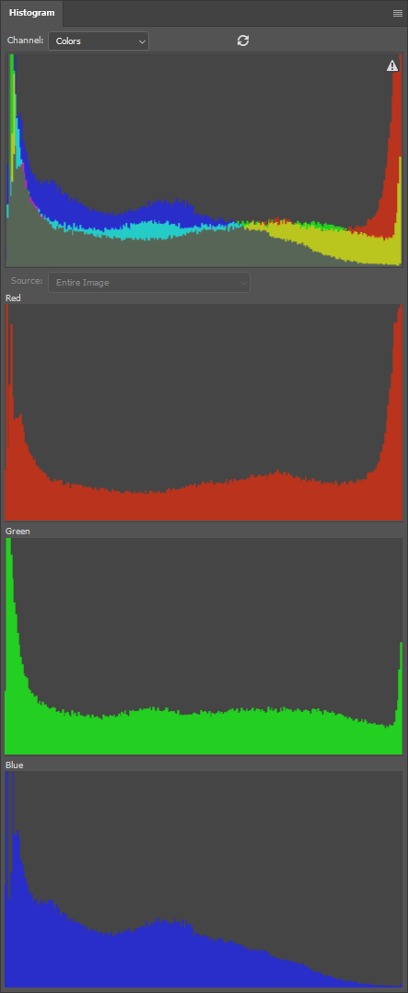
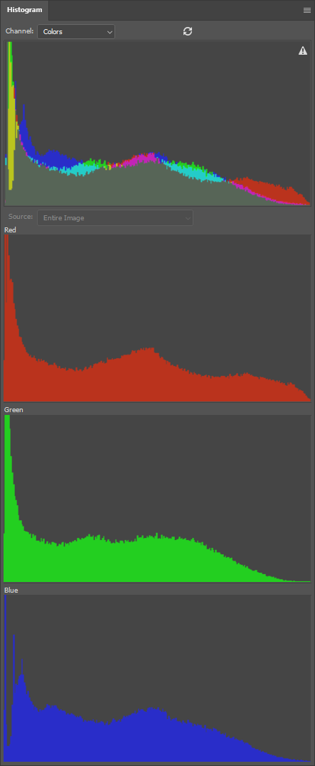
Histogramy předchozích dvou snímků
Nastavení operativních produktů v ČHMÚ v satpy:
přepaly
cloud_phase_satpy:
standard_name: cloud_phase_satpy
operations:
- name: stretch
method: !!python/name:satpy.enhancements.stretch
kwargs:
stretch: crude
min_stretch: [0, 0, 0]
max_stretch: [50, 50, 100]
cloud_phase_chmi_2:
standard_name: cloud_phase_chmi_2
operations:
- name: stretch
method: !!python/name:satpy.enhancements.stretch
kwargs:
stretch: crude
min_stretch: [0, 0, 0]
max_stretch: [75, 65, 100]
- name: gamma
method: !!python/name:satpy.enhancements.gamma
kwargs: {gamma: [1.0, 1.0, 1.2]}
RGB Cloud Phase satpy (CIMMS)
RGB Cloud Phase CHMI (v2)

